Slide 1
Планирование рабочего дня секретаря
ГАПОУ КО «Калужский колледж экономики и технологий»
Выполнила студентка
Группы Д-21
Шадрина Екатерина
Калуга, 2020

Slide 2


Slide 3

План
- это заранее намеченная система мероприятий, предусматривающая порядок, последовательность и сроки выполнения работ

Slide 4

Правильное планирование рабочего дня
позволит сэкономить огромное количество драгоценных часов;
ничего не забыть выполнить;
уменьшит количество стрессов в работе и повысит эффективность работы

Slide 5

При составлении плана рабочего дня необходимо учитывать некоторые особенности:
наиболее благоприятное время для выполнения особо важных дел - с 10 до 12 часов
- затем следует некоторый спад активности
- во второй половине дня
работоспособность наиболее
высока с 14 до 17 часов

Slide 6
Порядок выполнения дел секретарем
Срочные и важные
Несрочные и важные
Срочные и неважные
Текущие дела

Slide 7
Схема рабочего дня
1
Начало рабочего дня
Первая половина рабочего дня
2
Вторая половина рабочего дня
3
Конец рабочего дня

Slide 8
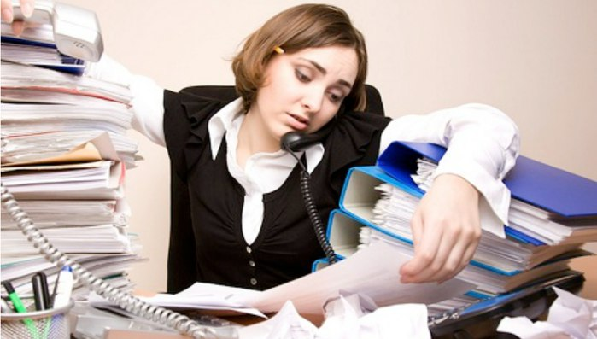
Начало рабочего дня
прийти на работу не менее чем за 15-20 минут до начала;
проверить состояние своего рабочего места и руководителя;
уточнить дату на календарях, время на часах;
просмотреть входящую корреспонденцию

Slide 9

Первая половина дня
Подбор в соответствии с планом нужных документов и дел.
Доложить руководителю о полученной корреспонденции.
Подшивка исполненных документов в дела

Slide 10
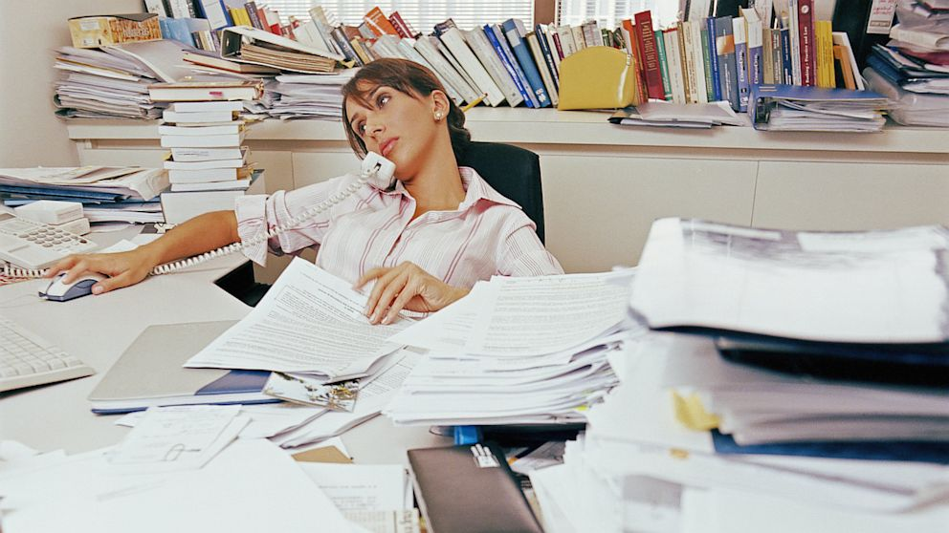
Вторая половина дня
Организация приема посетителей;
Телефонное обслуживание руководителя.
Сбор и подготовка для подписи исполненных документов.
Уведомление руководителя об исполненных документах.
Составление и оформление служебной документации.

Slide 11
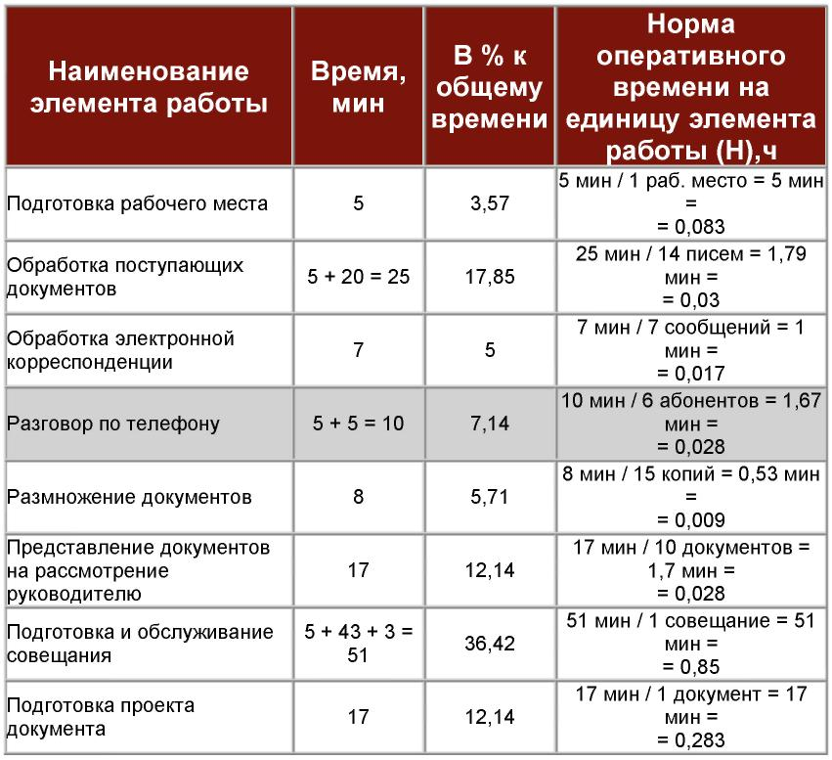

Slide 12

Конец рабочего дня
Просмотр своего ежедневника и информирование соответствующих отделов о необходимости подготовки к проведению определенных мероприятий (прием делегации, подготовка к совещанию, заказ гостиницы и т.п.).
Вечерний доклад руководителю.
Привести в порядок своё рабочее место.
Проверить выключили вы организационную технику и свет.

Slide 13

Рабочий день секретаря любой организации весьма насыщен и зависит от плана работы руководителя
Секретарю постоянно приходится параллельно выполнять несколько поручений

Slide 14

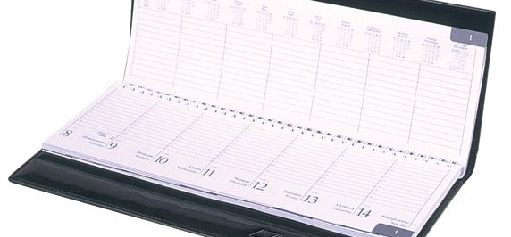
Правила планирования могут быть полезными не только секретарю, но и любому человеку, обеспокоенному нехваткой времени на работе

